Slide 1








AI NHANH HƠN

Slide 2



Ngắn gọn (thơ, văn xuôi);
Nhân vật: Người; con vật, đồ vật được nhân hoá
Truyền tải bài học ý nghĩa.
Câu 1: Truyện ngụ ngôn có những đặc điểm nào ?

Slide 3
Nói quá
Câu 2: Chỉ ra BPTT được sử dụng trong câu sau: “Ngày vui ngắn chẳng tày gang.”

Slide 4
Thành ngữ
Câu 3: Câu « Một nắng hai sương » là thành ngữ hay tục ngữ?

Slide 5
Vũ Trinh
Câu 4. Tác giả của văn bản “Con hổ có nghĩa” là ai?

Slide 6
Truyện
trung đại
Câu 5. Văn bản “Con hổ có nghĩa” thuộc thể loại nào?

Slide 7
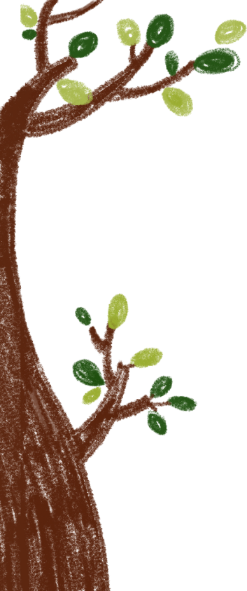
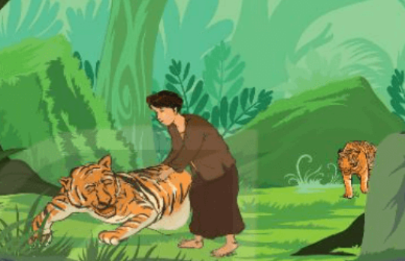
VB5: CON HỔ CÓ NGHĨA
Vũ Trinh

Slide 8

I. Đọc, tìm hiểu chung
1. Đọc
- HS biết cách đọc văn bản: chậm rãi, rõ ràng
2. Tìm hiểu chung
a. Tác giả
- Vũ Trinh (1759-1828)
- Quê: trấn Kinh Bắc (nay là tỉnh Bắc Ninh)
- Ông sáng tác thơ và văn xuôi
- Tác phẩm tiêu biểu: Lan Trì kiến văn lục

Slide 9
I. Đọc, tìm hiểu chung
b. Tác phẩm
- Xuất xứ: trích từ tập “Lan trì kiến văn lục”.
- Phương thức biểu đạt chính: tự sự
- Ngôi kể: ngôi thứ ba
- Tóm tắt văn bản
+ Câu chuyện thứ nhất: Hổ cái đau đẻ, hổ đực đi tìm bà đỡ Trần ở huyện Đông Triều. Bà đỡ cho hổ cái uống thuốc, xoa bóp bụng và giúp hổ đẻ được. Hổ đực mừng rỡ và đền ơn bà cục bạc.
+ Câu chuyện thứ hai: Bác tiều mỗ ở huyện Lạng Giang đang bổ củi ở sườn núi thấy một con hổ bị hóc xương bèn giúp hổ lấy xương ra. Để tạ ơn, hổ đền ơn bác cả khi sống và khi chết.

Slide 10

CHUNG TAY GÓP SỨC
Theo dõi vào văn bản kết hợp với hiểu biết của em hãy hoàn thành PHT số 1, PHT số 2 sau:
 | Con hổ | Bà đỡ Trần
Tình huống
Thái độ và hành động
Tình cảm
 | Con hổ | Bác tiều
Tình huống
Thái độ và hành động
Tình cảm

Slide 11
II. Khám phá văn bản
1. Con hổ và bà đỡ Trần
 | Con hổ | Bà đỡ Trần
Tình huống | Con hổ cái đau đẻ, hổ đực đi tìm người đỡ đẻ.
Thái độ và hành động | Hổ đực xông đến cõng bà đỡ Trần đi đỡ đẻ cho hổ cái. Mừng rỡ, quỳ trước chân bà Trần Hổ đực đền cho bà một cục bạc. | Run sợ Giúp hổ cái sinh con
Tình cảm | Hổ đền ơn cho bà đỡ Trần một lần và chia tay trong lưu luyến. Con hổ có tình, có nghĩa. | Giàu lòng nhân hậu, có tình yêu thương đối với động vật (người khác)

Slide 12
II. Khám phá văn bản
2.Con hổ với bác tiều
 | Con hổ | Bác tiều
Tình huống | Con hổ mắc khúc xương trong họng
Thái độ và hành động | Đền ơn bằng thịt thú rừng. Xót thương khi bác tiều mất và cúng tế hằng năm | Run sợ, treo lên cây, uống rượu. Lấy khúc xương trong họng hổ.
Tình cảm | Sống ân nghĩa, thủy chung. | Can đảm, dũng cảm. Yêu thương động vật.

Slide 13

II. Khám phá văn bản
3. Bài học rút ra
Phải biết tri ân, biết đền đáp những người giúp đỡ mình, làm những điều tốt đẹp cho mình.

Slide 14
III. TỔNG KẾT
NGHỆ THUẬT
NỘI DUNG
- Sử dụng biện pháp tu từ nhân hóa, xây dựng nhân vật mang tính may mắn.
- Mượn chuyện loài vật để đưa ra lời khuyên răn bổ ích đối với con người.
.
Từ câu chuyện con hổ có nghĩa rút ra bài học:
Phải biết tri ân, biết đền đáp những người giúp đỡ mình, làm những điều tốt đẹp cho mình.

Slide 15
Tìm và đọc những câu tục ngữ, ca dao, thành ngữ nói về biết ơn.

